Slide 1
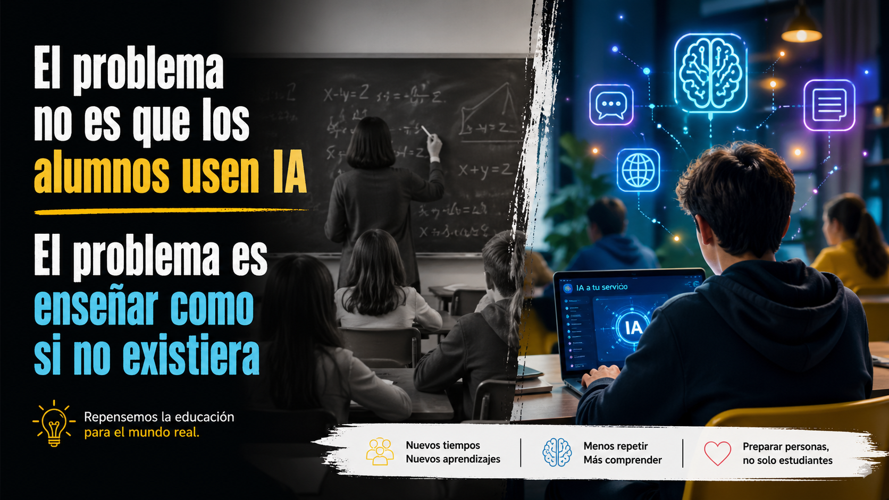

Notes:
🔹 1. Conectar el proyector o TV
Conectá por:
HDMI (lo más común)
VGA
USB-C (según tu compu)
🔹 2. Configurar Windows en modo “Extender”
En Windows (lo tenés en inglés):
Presioná Windows + P
Elegí Extend
⚠️ NO elijas "Duplicate".
Tiene que ser Extend, así PowerPoint detecta dos pantallas distintas.
🔹 3. Activar Vista del moderador en PowerPoint
Abrí tu presentación
Andá a la pestaña Slide Show
Marcá la opción Use Presenter View
Después hacé clic en From Beginning o presioná F5.
🎯 ¿Qué vas a ver?
En el proyector:
✔ Solo la diapositiva actual
✔ Limpia, sin notas
En tu notebook:
✔ Diapositiva actual grande
✔ Diapositiva siguiente
✔ Notas debajo
✔ Cronómetro
✔ Herramientas (zoom, lápiz, etc.)
🛠 Si se invierten las pantallas
A veces PowerPoint muestra la vista del moderador en el proyector 😅
Solución rápida:
Dentro de la Vista del moderador hay un botón que dice Swap Displays
Hacé clic ahí y listo.

Slide 2

Notes:
🎤 APERTURA – GUION
“Quiero empezar con una pregunta que puede ser un poco incómoda…
Si ChatGPT puede responder una tarea mejor que un alumno promedio…
¿qué estamos evaluando realmente?
No hace falta que respondan en voz alta… pero piénsenlo.”
(pausa 3 segundos)

Slide 3
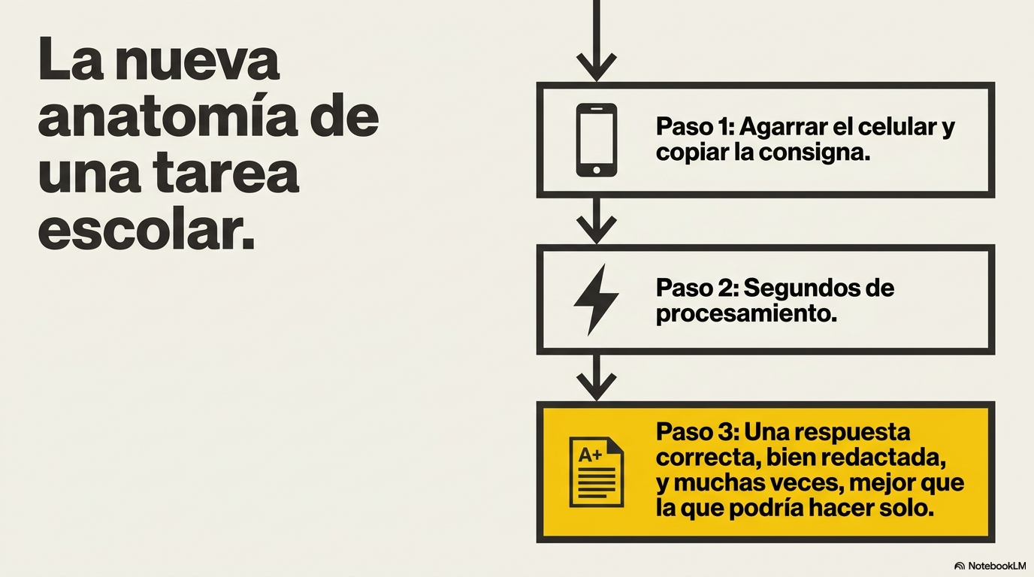
Notes:
“Hoy un alumno puede agarrar el celular, copiar una consigna…
y en segundos tiene una respuesta correcta, bien redactada…
y muchas veces, mejor que la que podría hacer solo.”
(pausa)

Slide 4

Notes:
“Entonces, la pregunta ya no es si usan IA…
porque la respuesta es sí.”
DEMO EN VIVO
“Vamos a hacer algo rápido.”
(escribís o mostrás)
“Consigna típica:
‘Explicá la fotosíntesis y hacé un resumen’”
“Se lo pedimos a ChatGPT…”
(pausa breve, como si esperara)
“Y esto es lo que pasa:
respuesta clara, ordenada, completa… en segundos.”
REMATE
“Entonces…
si esto lo puede hacer cualquier alumno en su casa…
¿qué sentido tiene seguir pidiendo exactamente lo mismo?”
(pausa)
“Y acá viene lo importante:
👉 El problema no es la inteligencia artificial.
👉 El problema es que muchas de las actividades que proponemos…
ya no tienen sentido en este nuevo contexto.”
(pausa corta)
“Y esta capacitación no es para aprender una herramienta…
Es para repensar qué vale la pena enseñar hoy…
y cómo hacerlo mejor que nunca.”

Slide 5
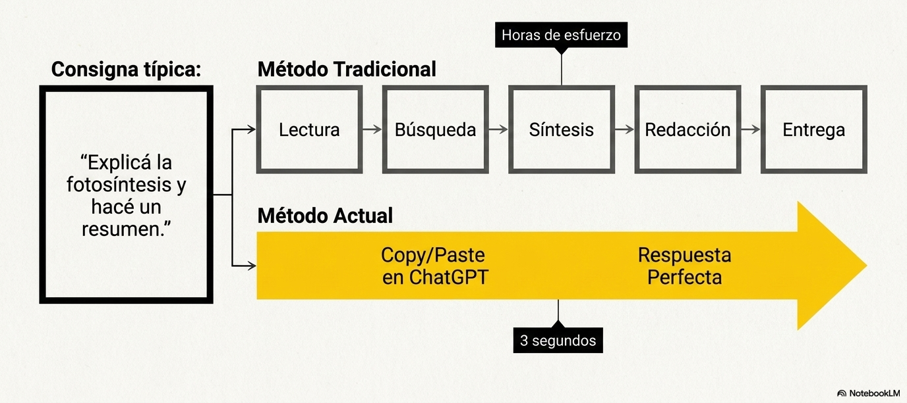
Notes:
“Entonces, la pregunta ya no es si usan IA…
porque la respuesta es sí.”
DEMO EN VIVO
“Vamos a hacer algo rápido.”
(escribís o mostrás)
“Consigna típica:
‘Explicá la fotosíntesis y hacé un resumen’”
“Se lo pedimos a ChatGPT…”
(pausa breve, como si esperara)
“Y esto es lo que pasa:
respuesta clara, ordenada, completa… en segundos.”
REMATE
“Entonces…
si esto lo puede hacer cualquier alumno en su casa…
¿qué sentido tiene seguir pidiendo exactamente lo mismo?”
(pausa)
“Y acá viene lo importante:
👉 El problema no es la inteligencia artificial.
👉 El problema es que muchas de las actividades que proponemos…
ya no tienen sentido en este nuevo contexto.”
(pausa corta)
“Y esta capacitación no es para aprender una herramienta…
Es para repensar qué vale la pena enseñar hoy…
y cómo hacerlo mejor que nunca.”

Slide 6
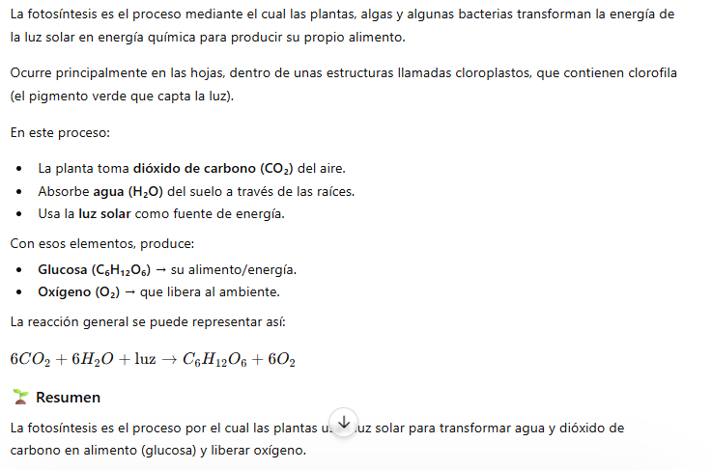
Explicá la fotosíntesis

Slide 7
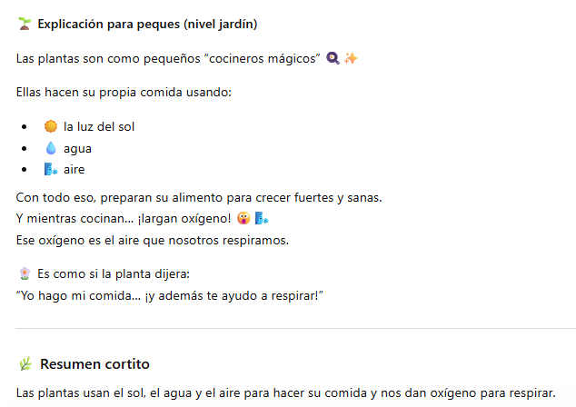
‘Explicá la fotosíntesis y hacé un resumen’
para niños de Jardin de infantes

Slide 8
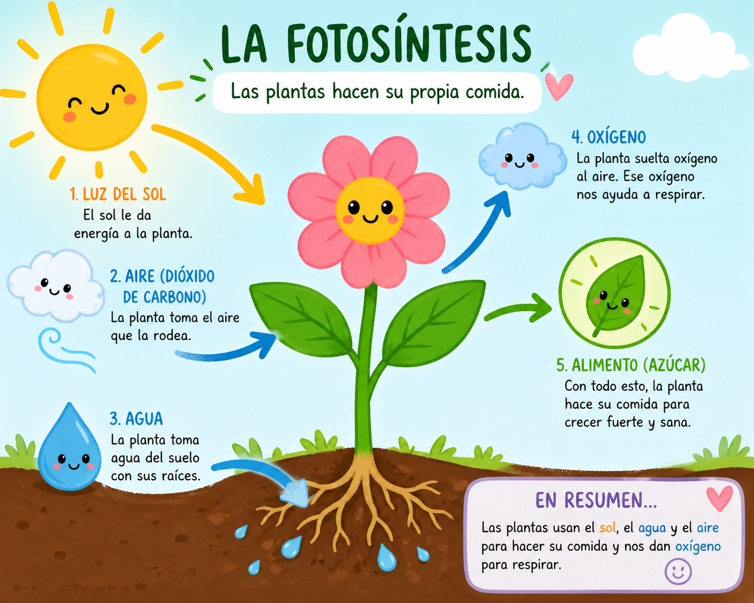
‘Explicá la fotosíntesis y hacé un resumen’
para niños de Jardín de infantes

Slide 9
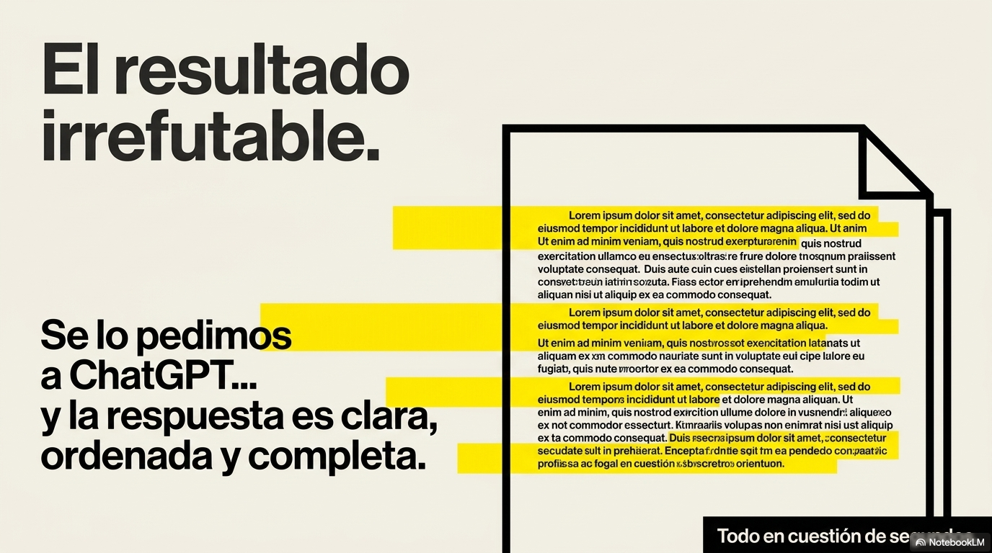
Notes:
‘Explicá la fotosíntesis y hacé un resumen’”
“Se lo pedimos a ChatGPT…”
(pausa breve, como si esperara)
“Y esto es lo que pasa:
respuesta clara, ordenada, completa… en segundos.”
REMATE
“Entonces…
si esto lo puede hacer cualquier alumno en su casa…
¿qué sentido tiene seguir pidiendo exactamente lo mismo?”
(pausa)
“Y acá viene lo importante:
👉 El problema no es la inteligencia artificial.
👉 El problema es que muchas de las actividades que proponemos…
ya no tienen sentido en este nuevo contexto.”
(pausa corta)
“Y esta capacitación no es para aprender una herramienta…
Es para repensar qué vale la pena enseñar hoy…
y cómo hacerlo mejor que nunca.”

Slide 10
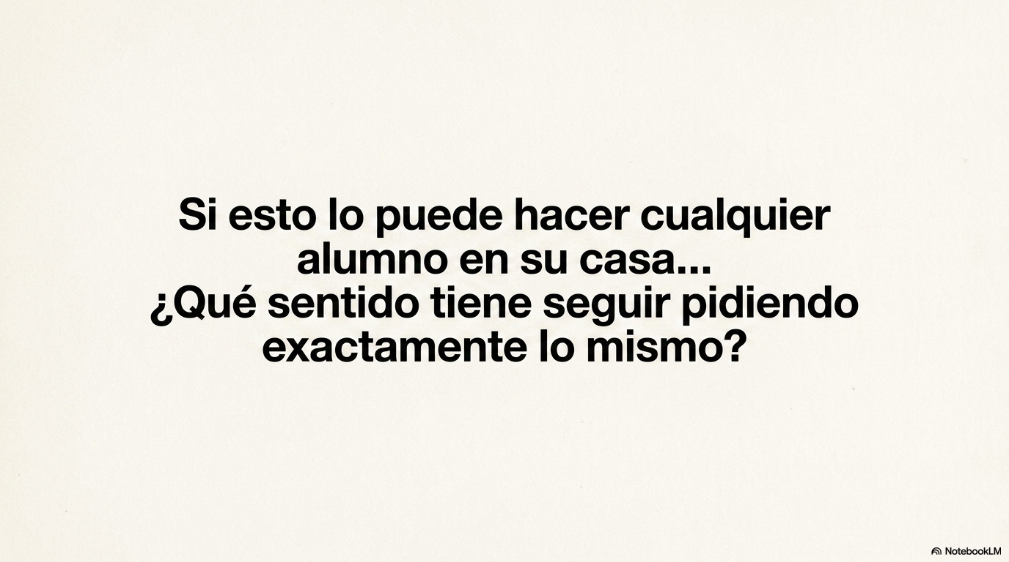
Notes:
si esto lo puede hacer cualquier alumno en su casa…
¿qué sentido tiene seguir pidiendo exactamente lo mismo?”
(pausa)
“Y acá viene lo importante:
👉 El problema no es la inteligencia artificial.
👉 El problema es que muchas de las actividades que proponemos…
ya no tienen sentido en este nuevo contexto.”
(pausa corta)
“Y esta capacitación no es para aprender una herramienta…
Es para repensar qué vale la pena enseñar hoy…
y cómo hacerlo mejor que nunca.”

Slide 11
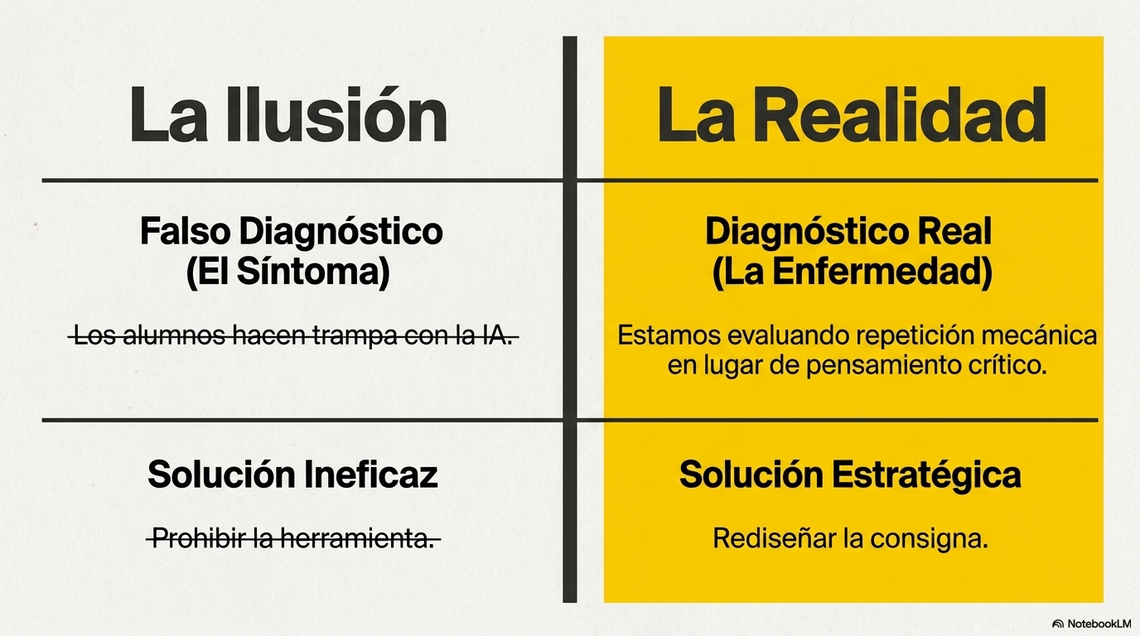
2024
Notes:
“Entonces, la pregunta ya no es si usan IA…
porque la respuesta es sí.”
DEMO EN VIVO
“Vamos a hacer algo rápido.”
(escribís o mostrás)
“Consigna típica:
‘Explicá la fotosíntesis y hacé un resumen’”
“Se lo pedimos a ChatGPT…”
(pausa breve, como si esperara)
“Y esto es lo que pasa:
respuesta clara, ordenada, completa… en segundos.”
REMATE
“Entonces…
si esto lo puede hacer cualquier alumno en su casa…
¿qué sentido tiene seguir pidiendo exactamente lo mismo?”
(pausa)
“Y acá viene lo importante:
👉 El problema no es la inteligencia artificial.
👉 El problema es que muchas de las actividades que proponemos…
ya no tienen sentido en este nuevo contexto.”
(pausa corta)
“Y esta capacitación no es para aprender una herramienta…
Es para repensar qué vale la pena enseñar hoy…
y cómo hacerlo mejor que nunca.”

Slide 12
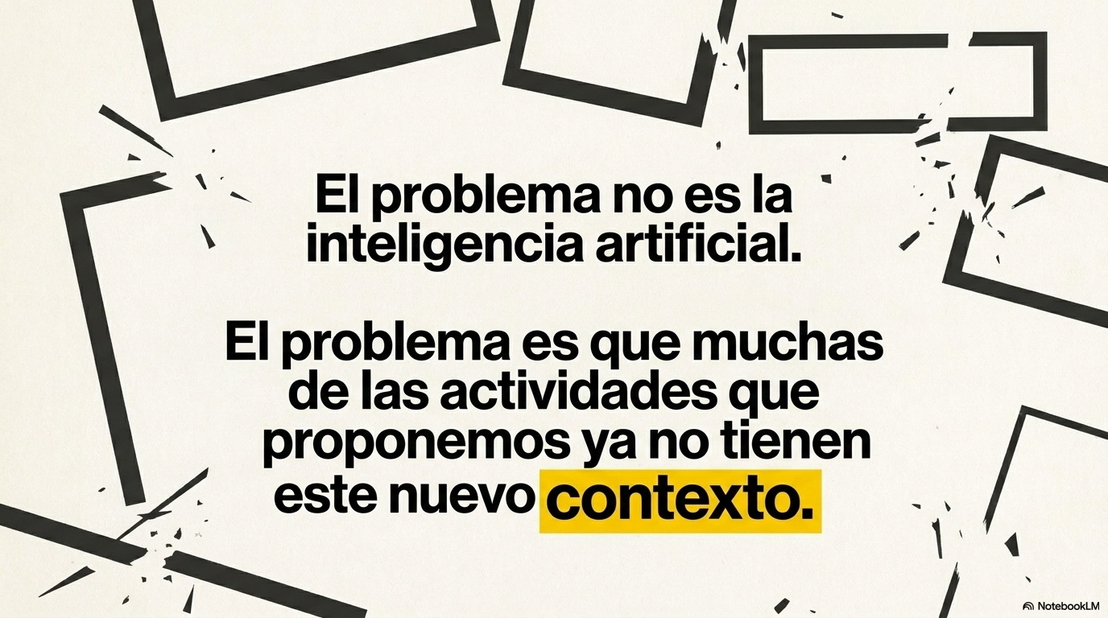
sentido
en
Notes:
“Y acá viene lo importante:
👉 El problema no es la inteligencia artificial.
👉 El problema es que muchas de las actividades que proponemos…
ya no tienen sentido en este nuevo contexto.”
(pausa corta)
“Y esta capacitación no es para aprender una herramienta…
Es para repensar qué vale la pena enseñar hoy…
y cómo hacerlo mejor que nunca.”

Slide 13
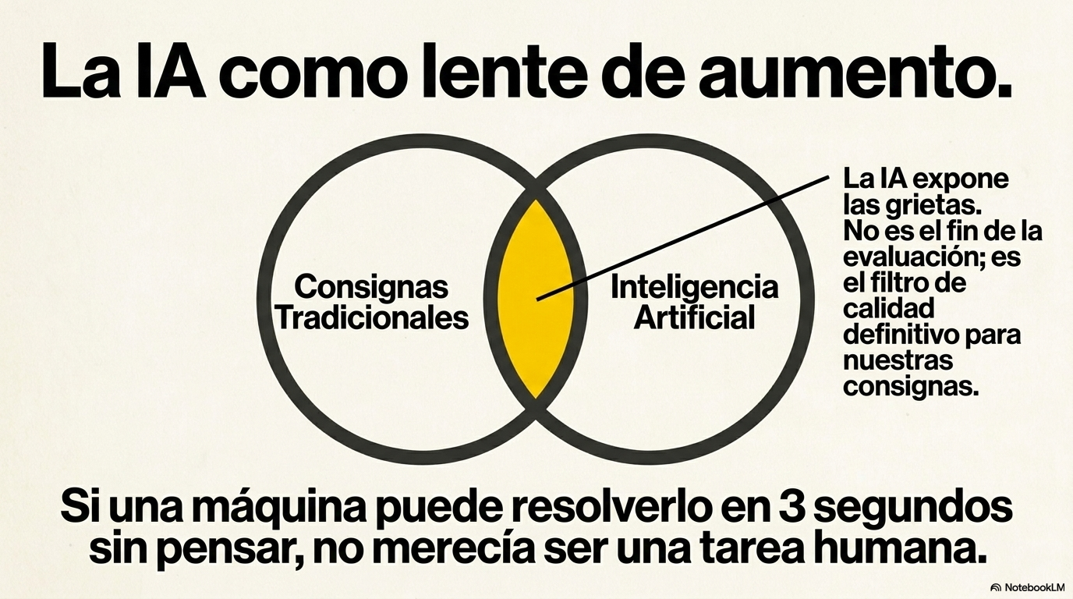
Notes:
“Y esta capacitación no es para aprender una herramienta…
Es para repensar qué vale la pena enseñar hoy…
y cómo hacerlo mejor que nunca.”

Slide 14
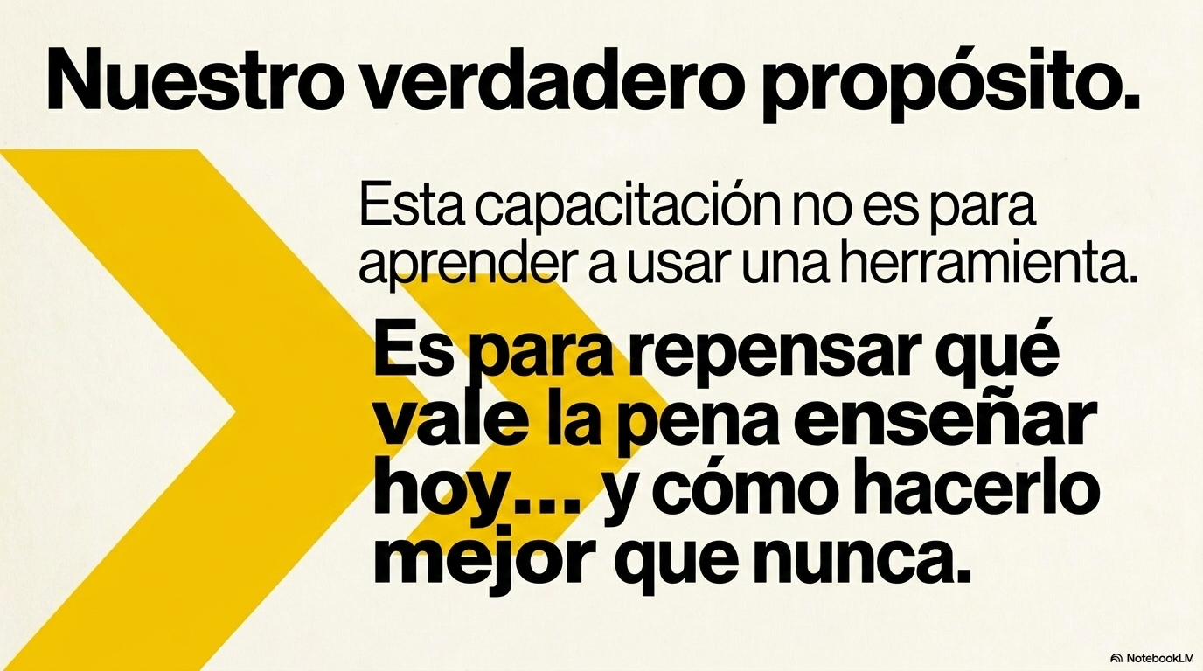
Notes:
“Entonces, la pregunta ya no es si usan IA…
porque la respuesta es sí.”
DEMO EN VIVO
“Vamos a hacer algo rápido.”
(escribís o mostrás)
“Consigna típica:
‘Explicá la fotosíntesis y hacé un resumen’”
“Se lo pedimos a ChatGPT…”
(pausa breve, como si esperara)
“Y esto es lo que pasa:
respuesta clara, ordenada, completa… en segundos.”
REMATE
“Entonces…
si esto lo puede hacer cualquier alumno en su casa…
¿qué sentido tiene seguir pidiendo exactamente lo mismo?”
(pausa)
“Y acá viene lo importante:
👉 El problema no es la inteligencia artificial.
👉 El problema es que muchas de las actividades que proponemos…
ya no tienen sentido en este nuevo contexto.”
(pausa corta)
“Y esta capacitación no es para aprender una herramienta…
Es para repensar qué vale la pena enseñar hoy…
y cómo hacerlo mejor que nunca.”

Slide 15

La Inteligencia Artificial no vino a
reemplazar a los Docentes
Pero sí vino a reemplazar a algo…
👉 A las tareas que no requieren pensar.
Notes:
“Entonces, la pregunta ya no es si usan IA…
porque la respuesta es sí.”
DEMO EN VIVO
“Vamos a hacer algo rápido.”
(escribís o mostrás)
“Consigna típica:
‘Explicá la fotosíntesis y hacé un resumen’”
“Se lo pedimos a ChatGPT…”
(pausa breve, como si esperara)
“Y esto es lo que pasa:
respuesta clara, ordenada, completa… en segundos.”
REMATE
“Entonces…
si esto lo puede hacer cualquier alumno en su casa…
¿qué sentido tiene seguir pidiendo exactamente lo mismo?”
(pausa)
“Y acá viene lo importante:
👉 El problema no es la inteligencia artificial.
👉 El problema es que muchas de las actividades que proponemos…
ya no tienen sentido en este nuevo contexto.”
(pausa corta)
“Y esta capacitación no es para aprender una herramienta…
Es para repensar qué vale la pena enseñar hoy…
y cómo hacerlo mejor que nunca.”

Slide 16
La Inteligencia Artificial no vino a
reemplazar a los Docentes
La IA no reemplaza al docente…
reemplaza al docente que hace tareas reemplazables.
Notes:
“Entonces, la pregunta ya no es si usan IA…
porque la respuesta es sí.”
DEMO EN VIVO
“Vamos a hacer algo rápido.”
(escribís o mostrás)
“Consigna típica:
‘Explicá la fotosíntesis y hacé un resumen’”
“Se lo pedimos a ChatGPT…”
(pausa breve, como si esperara)
“Y esto es lo que pasa:
respuesta clara, ordenada, completa… en segundos.”
REMATE
“Entonces…
si esto lo puede hacer cualquier alumno en su casa…
¿qué sentido tiene seguir pidiendo exactamente lo mismo?”
(pausa)
“Y acá viene lo importante:
👉 El problema no es la inteligencia artificial.
👉 El problema es que muchas de las actividades que proponemos…
ya no tienen sentido en este nuevo contexto.”
(pausa corta)
“Y esta capacitación no es para aprender una herramienta…
Es para repensar qué vale la pena enseñar hoy…
y cómo hacerlo mejor que nunca.”

Slide 17
